Slide 1


مراجعة لعبة السينما
إعداد الاستاذة : عبير الغريب

Slide 2
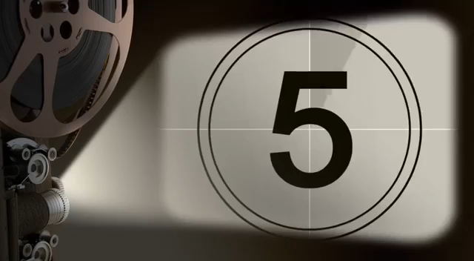

Slide 3
تستخدم للتواصل مع موظفين في شركات أو مؤسسات أو جهات أخرى :
خطابات الاعمال
رسائل البريد الالكتروني
‌مستندات المعاملات
تقارير الاعمال

Slide 4
يشير إلى الترتيب المحدد للصور والنصوص والعناصر الأخرى في الصفحة :
مظهر الصفحة
الطباعة
التناسق
سهولة القراءة

Slide 5
تستخدمها الشركات أو المؤسسات في شعارها أو في تصميم مستنداتها للتعبير عن هويتها :
المساحات الفارغة
القوائم والجداول
الالوان
العناصر المرئية

Slide 6
شبكة يمتد نطاقها ليشمل العديد من المباني في نفس المدينة أو البلدة :
الشبكة الخاصة
الشبكة المحلية
الشبكة الواسعة
الشبكة المتوسطة

Slide 7
يطلق على عملية توصيل الألياف الضوئية إلى المنازل اسم :
FTTE
FTTH
FTTR
FTTB

Slide 8
جهاز يوفر إمكانية الوصول للإنترنت للأجهزة المزودة بإمكانيات شبكة :Wi-Fi
موجة لاسلكي
خادم الويب
الموزع
سحابة الانترنت

Slide 9
يستخدم هذا المستشعر في تحديد الموقع والتعرف على الاتجاهات :
مستشعر اللمس
‌مستشعر درجة الحرارة
مستشعر البوصلة الرقمية
مقياس التسارع

Slide 10
تكرار يتم استخدامه عندما يكون عدد التكرارات غير معرف مسبقاً:
for
do . . while
for . . while
while

Slide 11
متغيرات يتم تعريفها خارج أي دالة ويمكن الوصول إليها بشكل عام في البرنامج بأكمله:
المتغيرات المحلية
المتغيرات العامة
المتغيرات المنطقية
المتغيرات الخاصة

Slide 12
يمكن تنزيل البرنامج على جهاز المايكروبت عبر سلك:
USB
HDMI
AUDIO
VGA

Slide 13
" المستندات الرقمية " هي مستندات يتم إنشاؤها وتعديلها أو معالجتها بواسطة برامج معينة ( )
خطأ
صح

Slide 14
السيرة الذاتية الاحترافية تتكون عادة من صفحة واحدة فقط وبحجم خط يصل إلى 12 نقطة ( )
خطأ
صح

Slide 15
تشير المساحة الفارغة إلى أجزاء الصفحة التي يوجد بها نص أو صور ( )
خطأ
صح

Slide 16
إن الغرض من التقرير هو إعلام القارئ بحالة أو بمشكلة معينة ( )
خطأ
صح

Slide 17
شبكة الحاسب عبارة عن جهازي حاسب أو أكثر متصلة ببعضها البعض من أجل مشاركة الموارد( )
خطأ
صح

Slide 18
عندما نريد اتخاذ قرار في بايثون فإننا نستخدم
جملة if ( )
خطأ
صح

Slide 19
توفر شبكة الالياف الضوئية السرعة الأكبر للإنترنت في أيامنا هذه ( )
خطأ
صح

Slide 20
يتم إعطاء عنوان MAC لمحول شبكة الحاسب بشكل يدوي ( )
خطأ
صح

Slide 21
الشبكة اللاسلكية تستخدم الكابلات لتوصيل الأجهزة بالأنترنت أو بشبكة أخرى ( )
خطأ
صح

Slide 22
الإعلان عن المتغير هو عملية تعيين قيمة و
( اسم غير فريد) للمتغير ( )
خطأ
صح

